Slide 1
11
الفصل الخامس
البريد الالكتروني (ج 2)
(E-mail)

Slide 2
عناصر المحاضرة
تمرير الرسائل الواردة إلي بعض الجهات Forward
تحميل المرفقات الموجودة في الرسائل الواردة لمجلد Inbox
حذف الرسائل الواردة للصندوق Inbox
التعامل مع البريد غير المرغوب فيه Junk
تغيير اعدادات (خيارات) البريد الالكتروني Options
تسجيل الخروج من البريد الالكتروني Sign out
الإجراءات المتبعة في حالة نسيان كلمة المرور الخاصة بالبريد الالكتروني

Slide 3
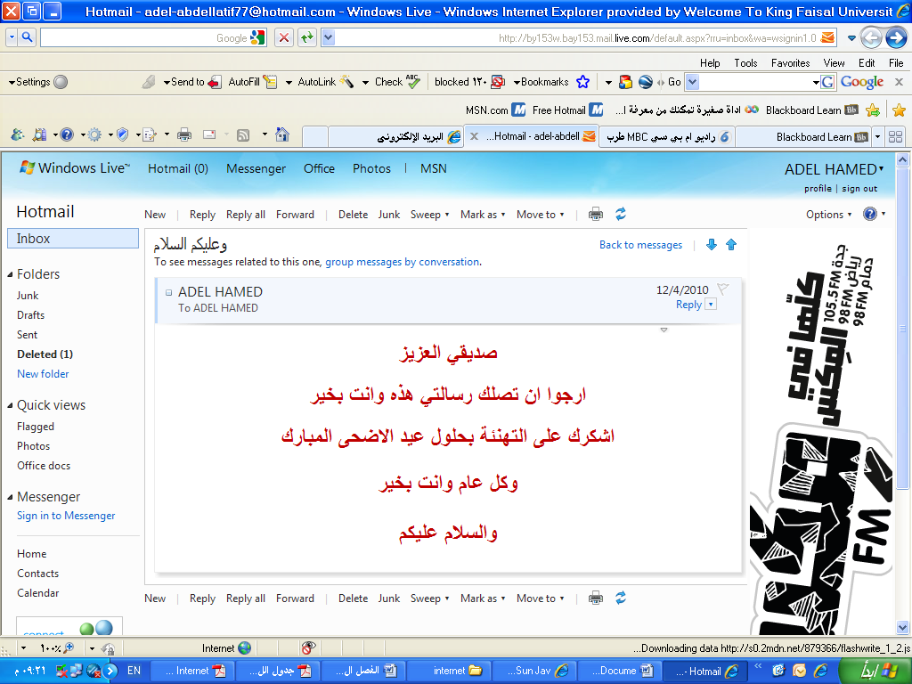
تمرير الرسائل الواردة إلي بعض الجهات Forward
افتح الرسالة الوارد إلى الصندوق Inbox .
اختر زر تمرير Forward(لإرسال رسالة لجهة أو عدة جهات اتصال).
اكتب الرسالة التي تريد إرسالها في منطقة كتابة الرسالة أو دون إضافة معلومات على الرسالة .
اختر زر إرسال Send .

Slide 4
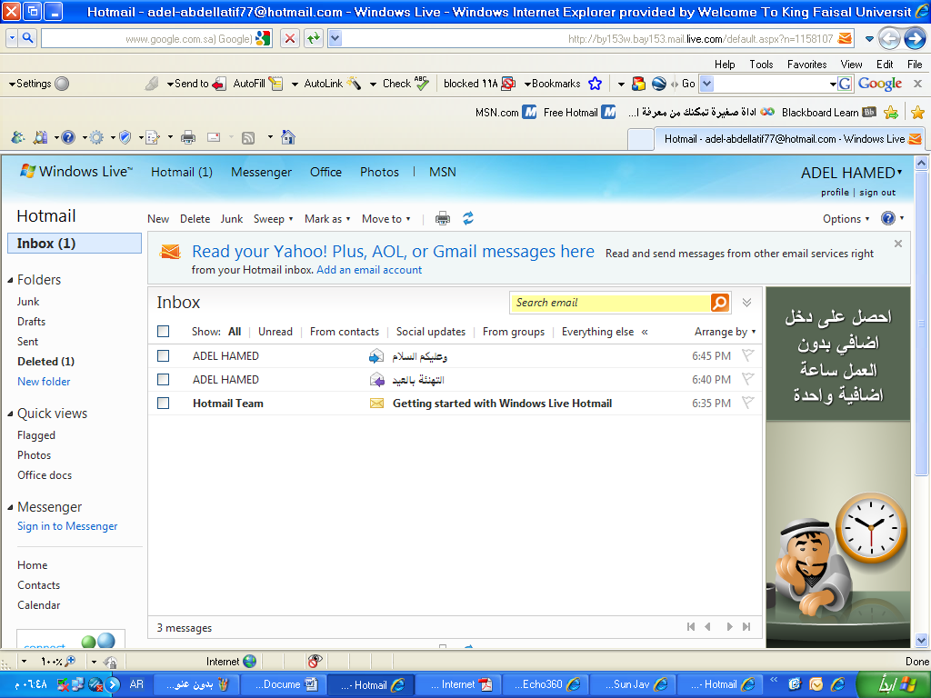
تمرير الرسائل الواردة إلي بعض الجهات Forward، ... تابع
يجب أن تلاحظ في مجلد Inbox ظهور بعض الإشارات للرسائل التي قمت بتمريرها أو الرد عليها وكما في الشكل التالي :
التمرير
الرد

Slide 5
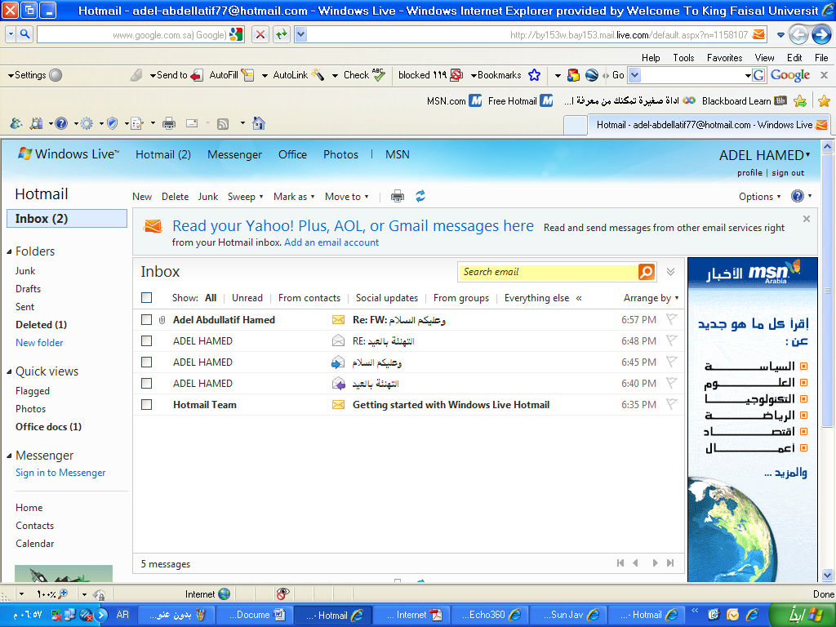
تحميل المرفقات الموجودة في الرسائل الواردة لمجلد Inbox
في بعض الأحيان قد تصلك رسائل يوجد بها بعض المرفقات سواء أكانت ملفات نصية أو صور أو أفلام ....الخ، وترغب في تحميل Download إلى جهاز، وللقيام بذلك اتبع ما يلي .
1- فتح الرسالة التي تحتوي على مرفقات ولاحظ وجود علامة خاصة بالرسائل التي تحمل مرفقات .
2- اختر أمر التحميل للمرفقات .
3- لاحظ ظهور مربع حوار لحفظ أو فتح الملفات المرفقة

Slide 6
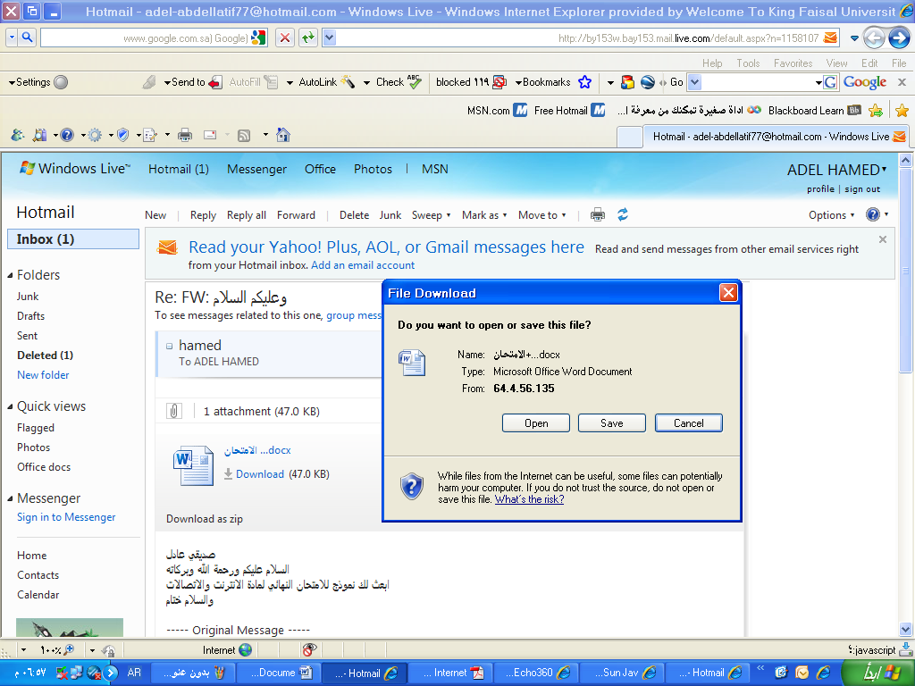
تحميل المرفقات الموجودة في الرسائل الواردة لمجلد Inbox، ... تابع

Slide 7
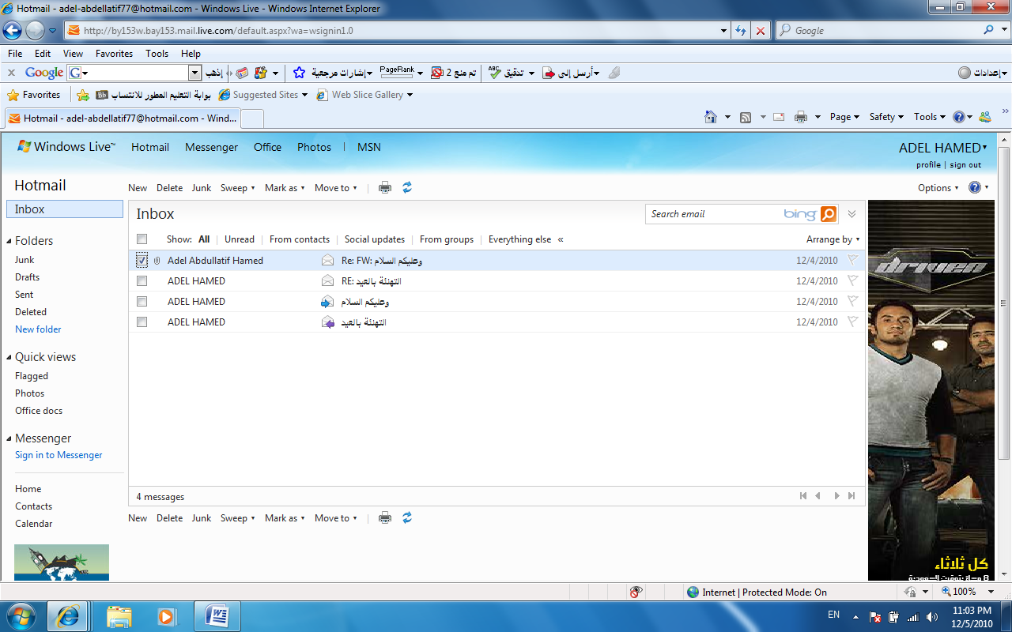
حذف الرسائل الواردة للصندوق Inbox
عندما تصلك بعض الرسائل التي لا ترغب بوجودها في بريدك الالكتروني أو تريد تنظيف مجلد الصندوق من بعض الرسائل غير المفيدة، فللقيام بذلك اتبع الخطوات التالية:
حدد الرسالة المراد حذفها ومن ثم اختار رز Delete.
حدد مجموعة الرسائل التي ترغب بحذفها ومن ثم اختر رز Delete.
لاحظ انتقال الرسالة إلى مجلد المحذوفات Deleted

Slide 8
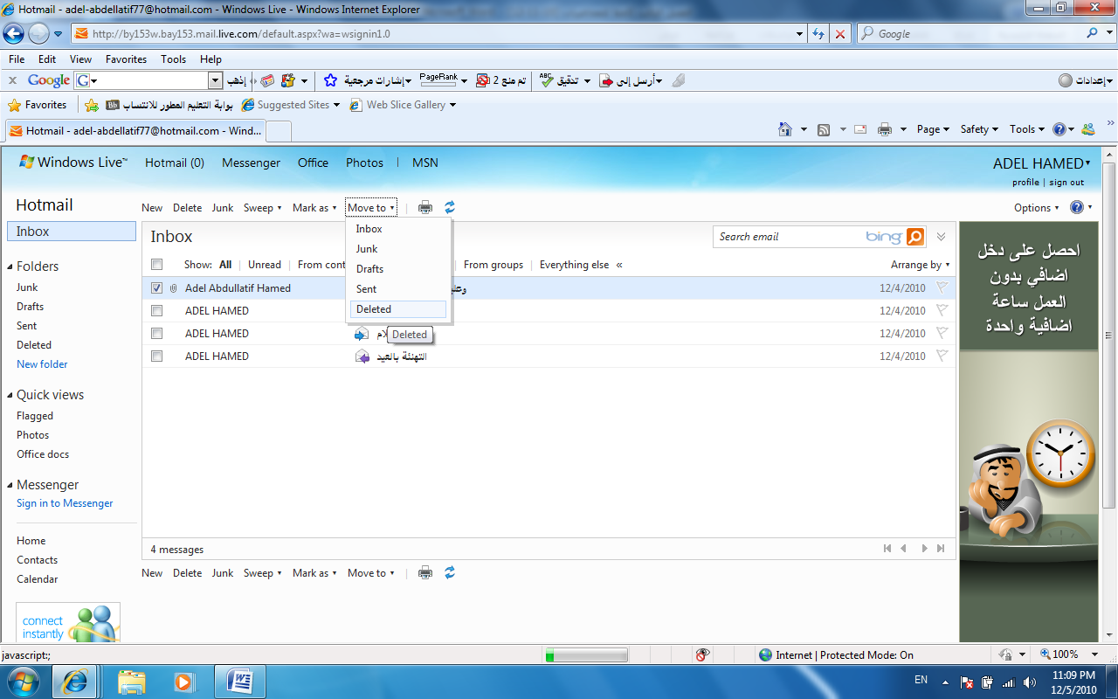
حذف الرسائل الواردة للصندوق Inbox، ... تابع
4- طريقة أخرى، حدد الرسالة التي ترغب في حذفها ثم اختر رز نقل إلى Move to وبعدها اختر مجلد المحذوفات

Slide 9
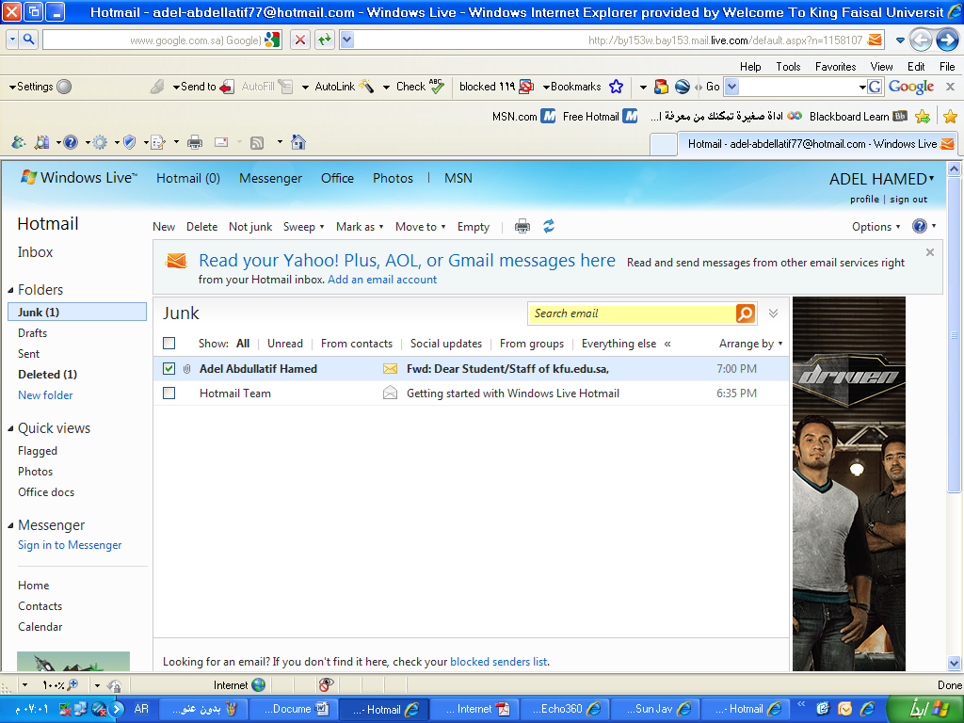
التعامل مع البريد غير المرغوب فيه Junk
يقدم لك مزود البريد الالكتروني Hotmail خدمة فحص الرسائل التي تصلك من بعض الجهات للتأكد من خلوها من الأخطار، وفي حالة تم اكتشاف رسالة قد تحتوي على بعض المخاطر فإن نظام فحص الرسائل في البريد الالكتروني يقوم بوضعها في مجلد البريد غير المرغوب Junk، لذلك فأن أفضل طريقة للتعامل مع هذه الرسائل هي حذفها وعدم فتحها . وفي حالة أردت أن تفتح الرسالة فأن النظام ينبهك بعدم فتح الرسالة، وإذا فتحت الرسالة تكون المسئول عن أي مخاطر ممكن أن تلحق بك .
ولحذف البريد غير المرغوب اتبع نفس الخطوات في طريقة حذف الرسائل او امر الكنس Sweep .

Slide 10
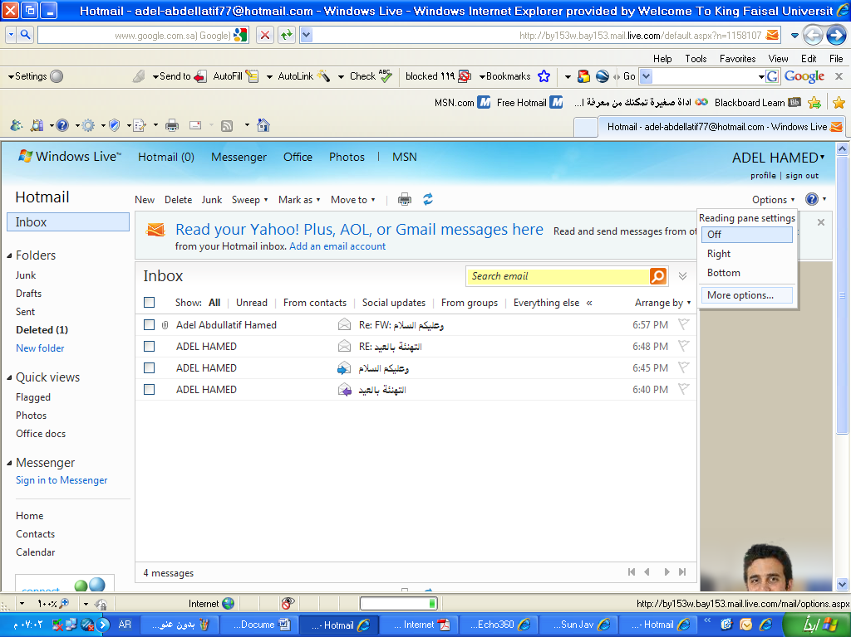
تغيير اعدادات (خيارات) البريد الكتروني Options
قد يرغب مستخدم البريد الالكتروني بتغيير بعض الخيارات الموجودة في البريد كتغيير كلمة المرور أو لغة البريد أو إيقاف الرسائل التي تصل إليه من بعض الجهات وغيرها من الإعدادات، وللقيام بذلك اتبع ما يلي:
اختر زر خيارات Options
اختر خيارات متعددة More Option
سوف تظهر لديك الشاشة الخاصة بتغيير الإعدادات .

Slide 11
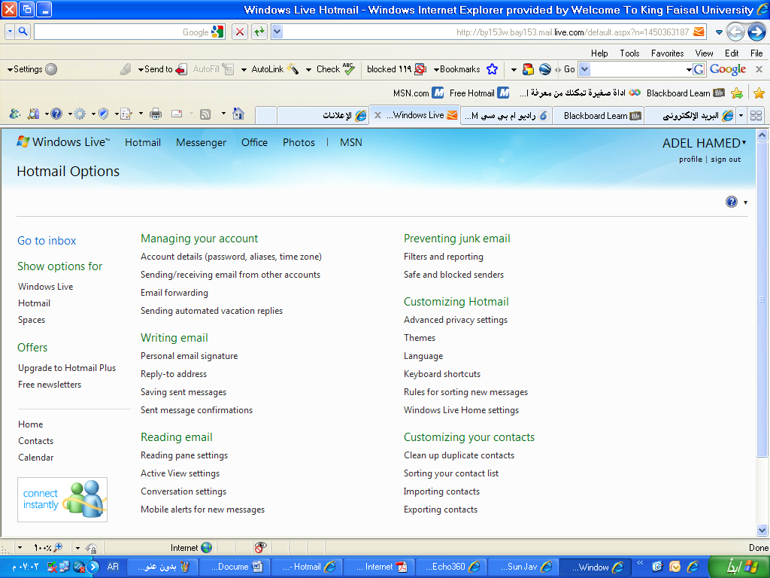
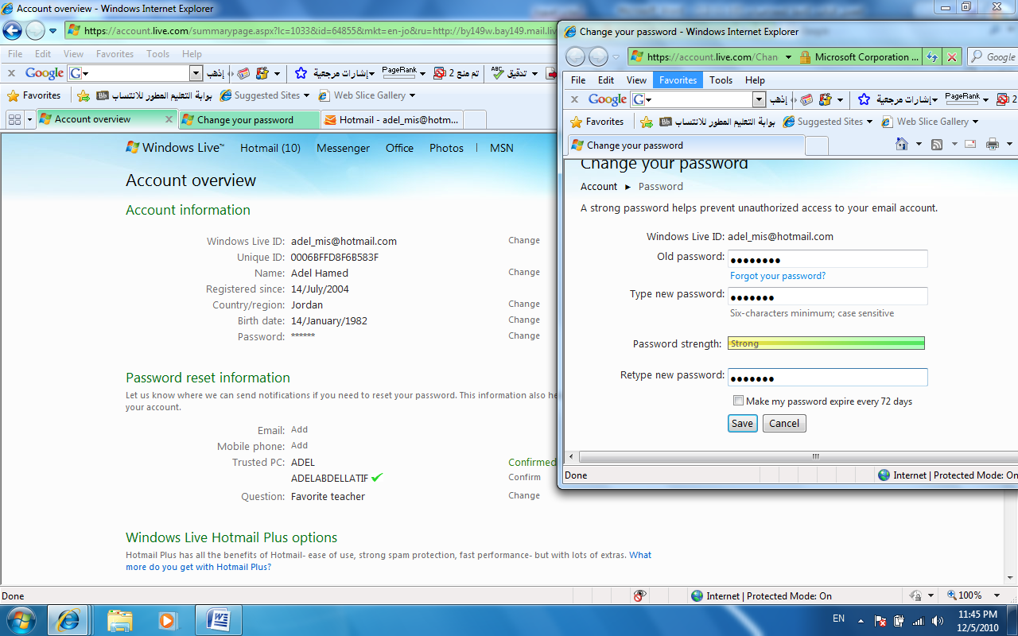
تغيير اعدادات (خيارات) البريد الكتروني Options، ... تابع
لتغيير كلمة المرور Password اتبع الشكل التالي :

Slide 12
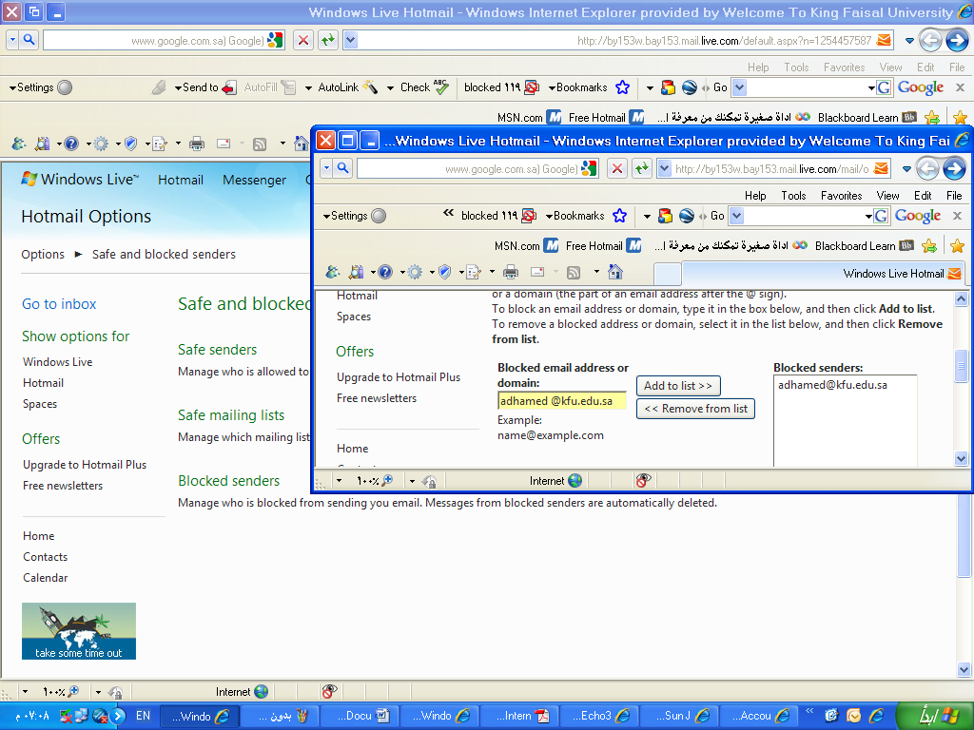
تغيير اعدادات (خيارات) البريد الكتروني Options، ... تابع
لإيقاف بعض الجهات الغير مرغوبة و التي ترسل إليك الرسائل . اتبع الخطوات التالية .

Slide 13
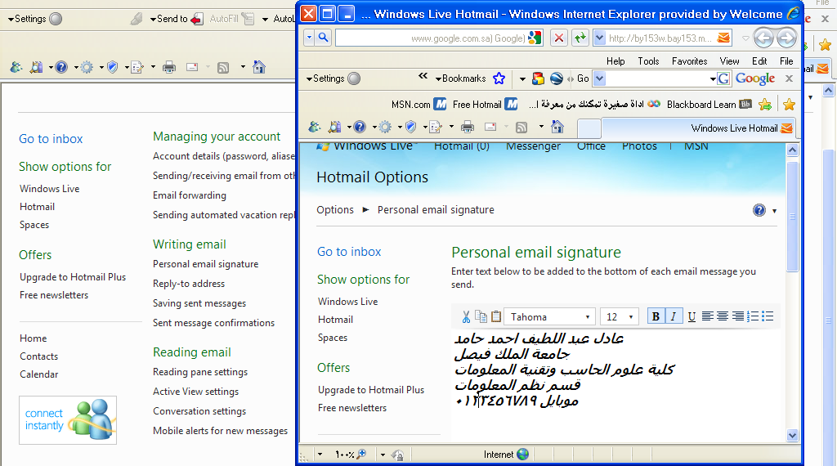
تغيير اعدادات (خيارات) البريد الكتروني Options، ... تابع
لإنشاء توقيع خاص بك، بحيث يظهر في الرسائل التي تقوم بإرسالها .وللقيام بذلك اتبع الخطوات التالية:
د. محمد بن سعيد الزهراني
جامعة الملك فيصل
كلية علوم الحاسب - قسم الشبكات

Slide 14
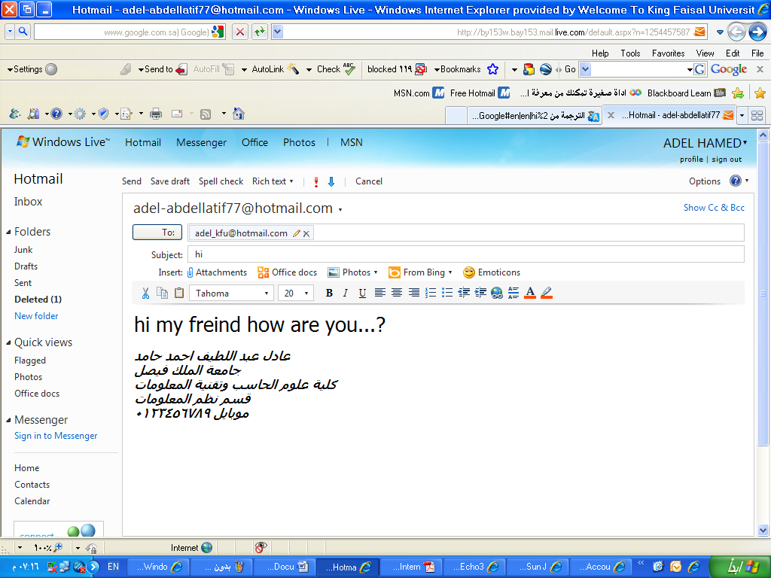
تغيير اعدادات (خيارات) البريد الكتروني Options، ... تابع
سيظهر التوقيع في الرسائل الجديدة كما يلي:
د. محمد بن سعيد الزهراني
جامعة الملك فيصل
كلية علوم الحاسب - قسم الشبكات

Slide 15
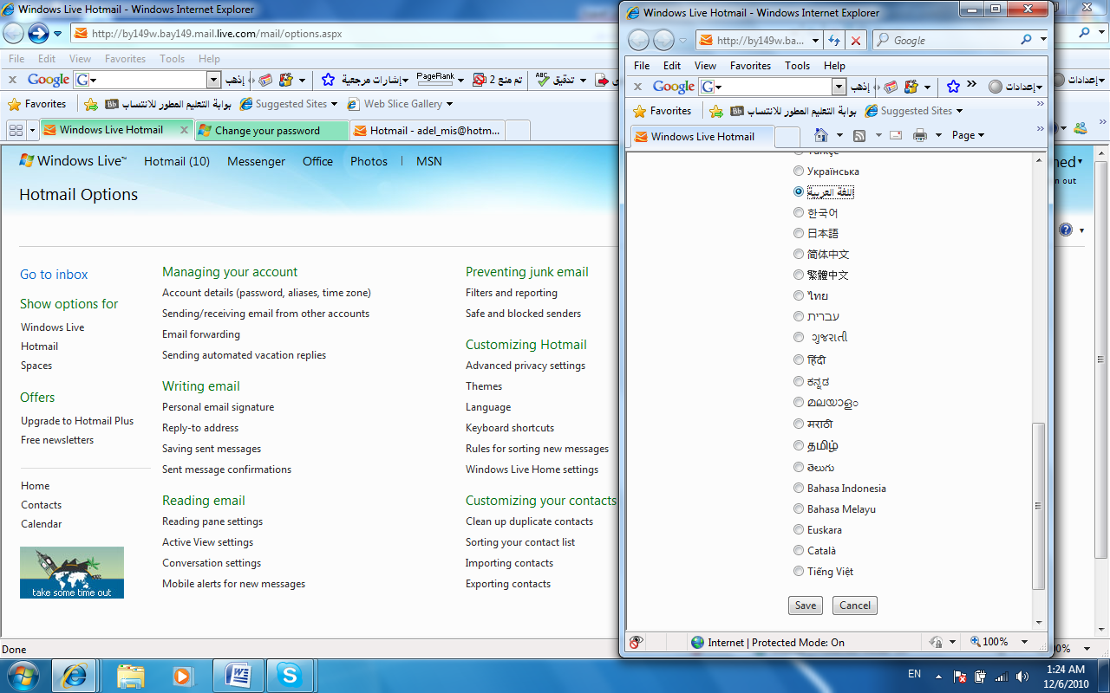
تغيير اعدادات (خيارات) البريد الكتروني Options، ... تابع
لتغيير لغة البريد الالكتروني من اللغة الانجليزية إلى اللغة العربية والعكس نتبع الخطوات التالية :

Slide 16
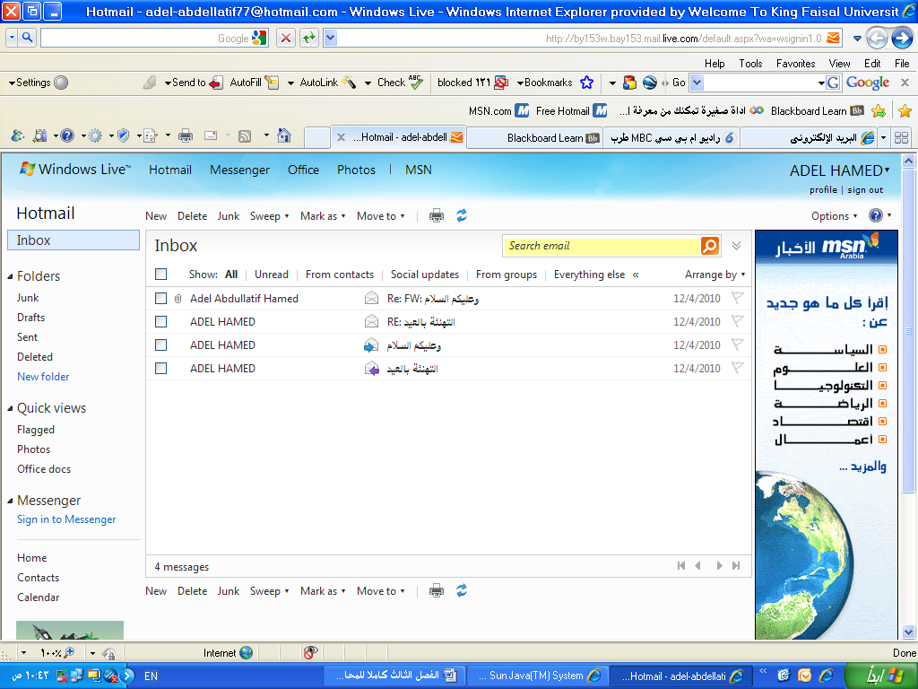
تسجيل الخروج من البريد الالكتروني Sign out
تعد هذه الخطوة من اهم الخطوات التي يجب القيام بها من قبل مستخدمي البريد الالكتروني، حيث ان بعض المستخدمين يكتفي فقط في اغلاق المتصفح وهذا الاجراء في بعض الاحيان لا يكفي، اذ من الممكن ان يتم فتح البريد الالكتروني الخاص فيك اذا تم فتح المتصفح من قبل اشخاص اخرين، ولتفادي ذلك ينصح بتسجيل الخروج من البريد الالكتروني . وللقيام بذلك اتبع الخطوة التالية .

Slide 17
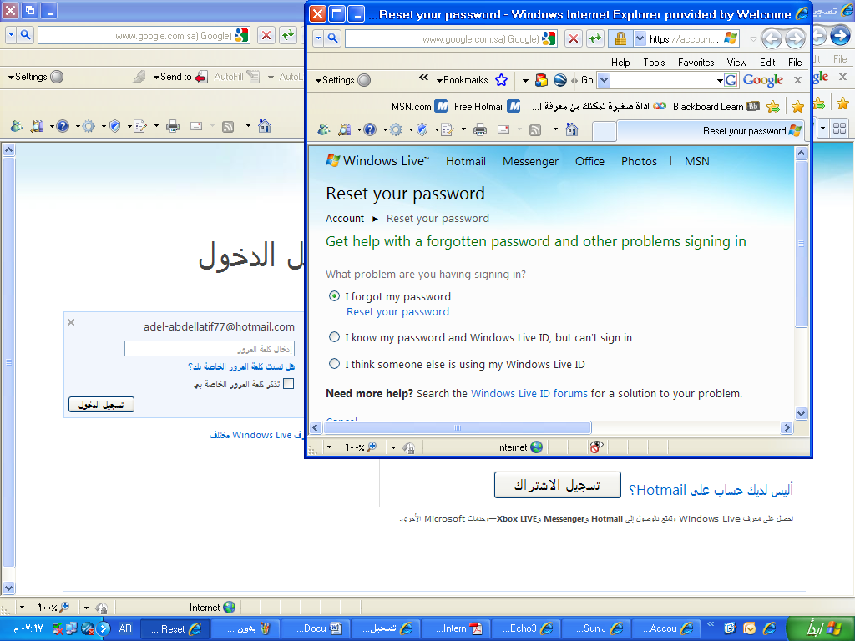
الإجراءات المتبعة في حالة نسيان كلمة المرور الخاصة بالبريد الالكتروني
في بعض الأحيان قد ينسى المستخدم للبريد الالكتروني كلمة السر، الأمر الذي يتطلب إلى إجراء بعض العمليات لتغيير كلمة السر القديمة واستبدالها بكلمة جديدة . وللقيام بذلك نقوم بما يلي :
1- الدخول على موقع البريد الالكتروني www.hotmail.com.
2- اختيار أمر " هل نسيت كلمة المرور الخاص بك ؟" كما في الشكل التالي
3- اختيار أمر نسيان كلمة المرور وطلب بإعادة كتابتها.
12

Slide 18
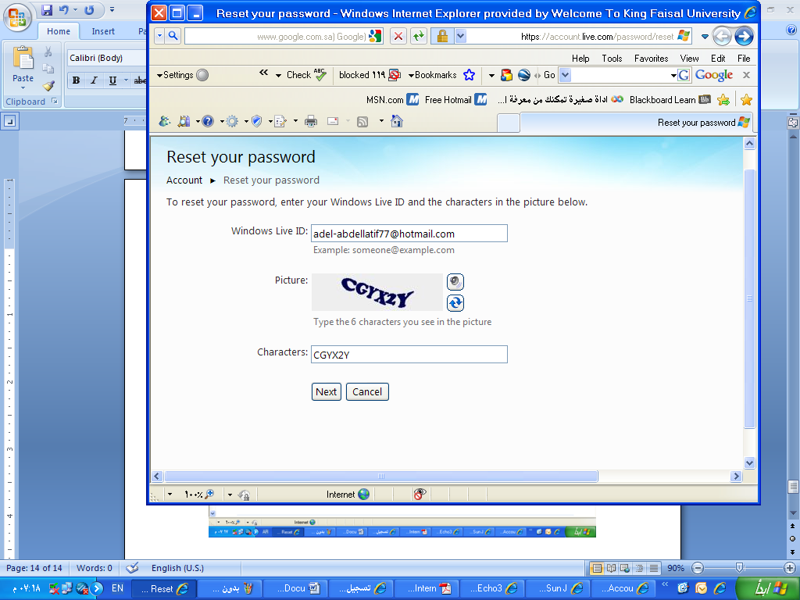
الإجراءات المتبعة في حالة نسيان كلمة المرور الخاصة بالبريد الالكتروني، ... تابع
4- إدخال البيانات الخاصة بعملية إعادة كتابة كلمة المرور.

Slide 19
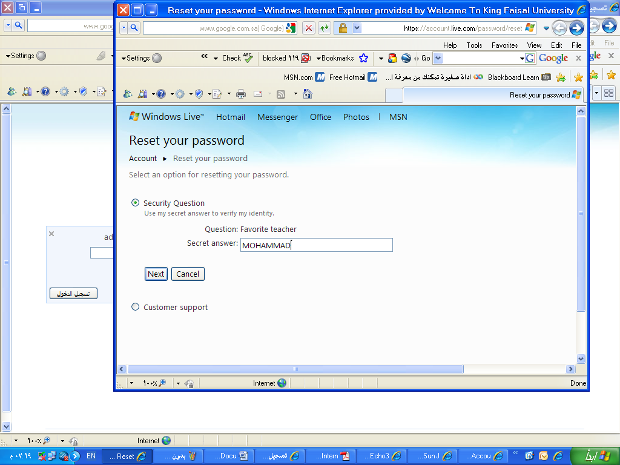
الإجراءات المتبعة في حالة نسيان كلمة المرور الخاصة بالبريد الالكتروني، ... تابع
5- كتابة الجواب الخاص بالسؤال السري، والذي قمت بإدخاله في عملية تسجيل حساب جديد للبريد الالكتروني .

Slide 20
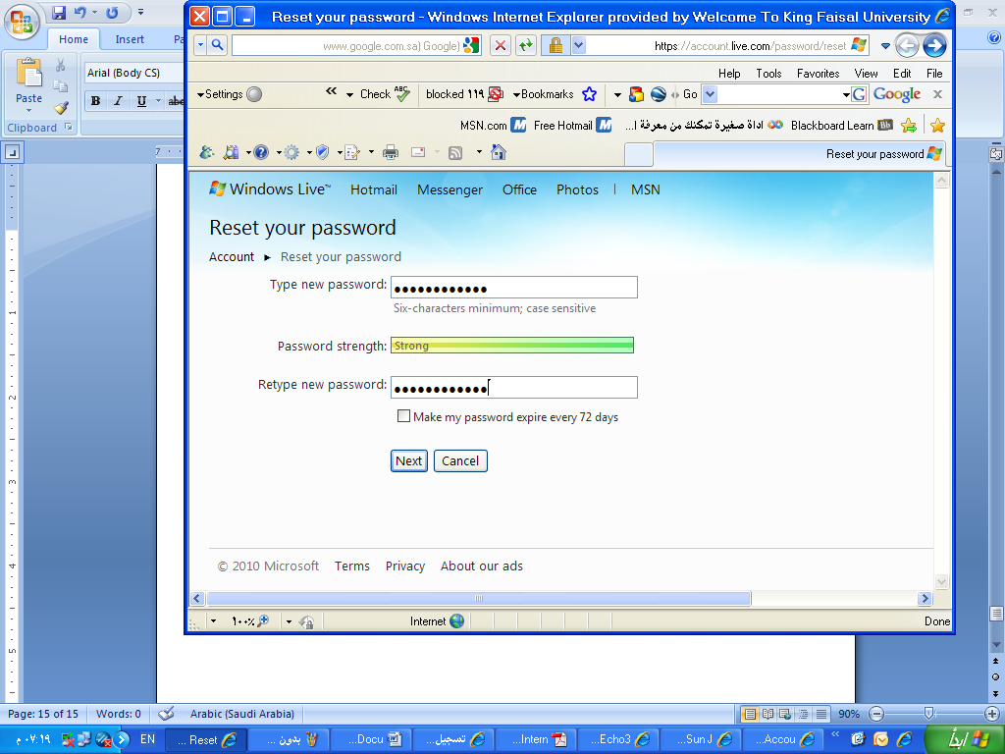
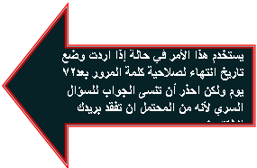
الإجراءات المتبعة في حالة نسيان كلمة المرور الخاصة بالبريد الالكتروني، ... تابع
6- كتابة كلمة المرور الجديدة .

